Slide 1
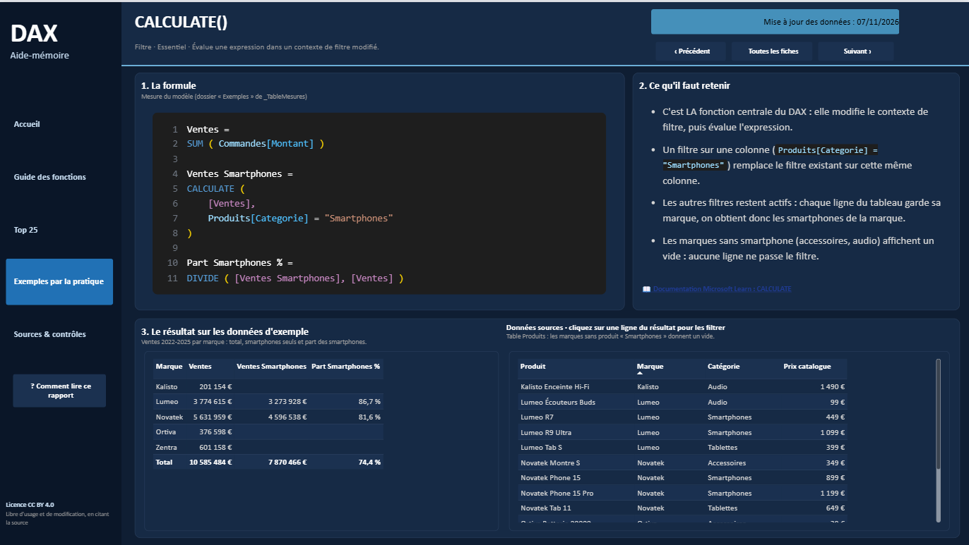
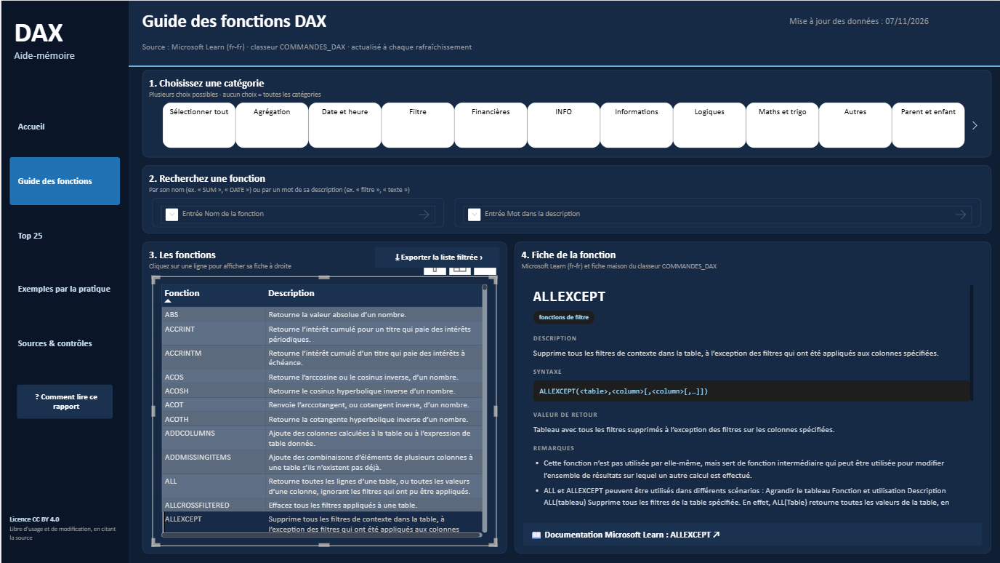
Aide-mémoire DAX
POWER BI · DAX
Comprendre le rapport et le faire tourner
Toutes
les fonctions de Microsoft Learn
25
indispensables
12
fiches pratiques
lolita-debug · CC BY 4.0 · documentation : Claude (Anthropic)

Slide 2
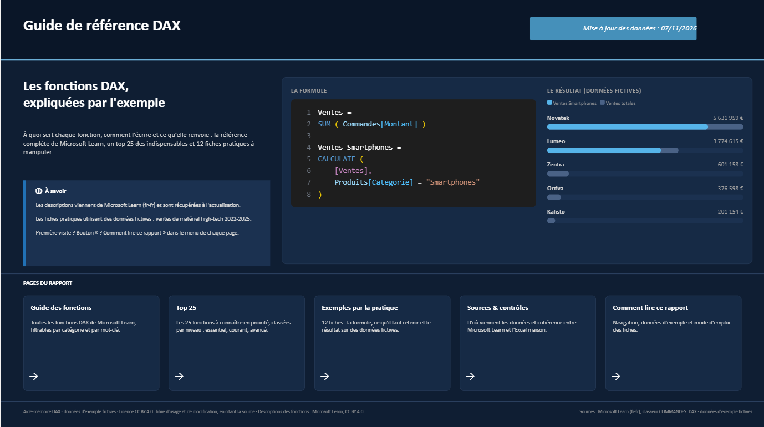
Le rapport en un coup d'œil
Guide des fonctions
Toutes les fonctions DAX de Microsoft Learn, avec une fiche par fonction
Top 25
Les indispensables, classés par niveau
Exemples par la pratique
12 fiches : formule, à retenir, résultat
Sources & contrôles
Provenance et cohérence des données
Comment lire ce rapport
Mode d'emploi, accessible depuis chaque page
Page d'accueil : une formule réelle du modèle et son résultat sur des données fictives
Pages masquées : Export du guide, Gabarits (copie-moi)

Slide 3
Le Guide des fonctions
1
Catégories
plusieurs choix possibles
1
2
Recherche
par nom ou par mot de la description
2
3
Liste
un clic ouvre la fiche
3
4
5
4
Export
la liste filtrée, sur une page masquée
5
Fiche
Learn, fiche maison, matrice
6
6
Documentation
lien vers la page Microsoft Learn

Slide 4
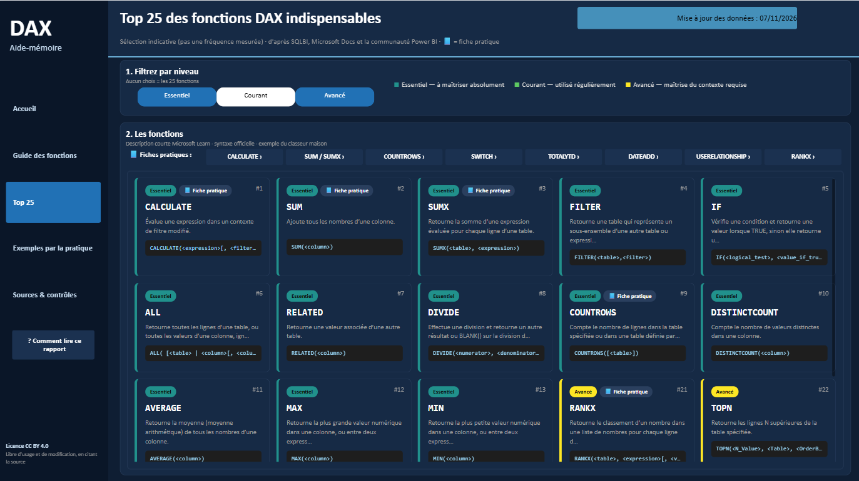
Le Top 25 et les fiches pratiques
Top 25
Niveau écrit sur chaque carte, pas seulement coloré
Syntaxe officielle, et un exemple du classeur
Sélection indicative, pas une fréquence mesurée
Fiche pratique (ici CALCULATE)
Le code coloré est lu dans les vraies mesures du modèle
Clic sur une ligne du résultat : filtre les données sources
Précédent / Suivant pour parcourir les 12 fiches

Slide 5
D'où viennent les données
Microsoft Learn (fr-fr)
Lu à chaque actualisation : une page par catégorie, puis une par fonction (~400 pages)
Obligatoire
Modèle sémantique
Tables nettoyées dans Power Query
Relation fonction Learn ↔ ligne du classeur (nom en majuscules, sans espaces)
Mesures d'exemple dans le dossier « Exemples »
Fiches HTML construites en DAX, affichées par le visuel HTML Content (édition Secure)
Page Sources & contrôles : taux de couverture et écarts entre Learn et le classeur
Classeur COMMANDES_DAX.xlsx
Notes personnelles sur 223 fonctions, matrice d'usage
Facultatif
Données fictives
Produits, commandes, calendrier : ventes high-tech 2022-2025, écrites dans Power Query
Intégré

Slide 6
Le classeur Excel et sa matrice d'usage
Chaque fonction indique où elle peut être utilisée. La fiche du Guide l'affiche en 4 tuiles :
✔ Oui
Colonne calculée
✔ Oui
Table calculée
✔ Oui
Mesure
❗ Avec précaution
Calcul visuel
Colonne « calcul visuel » sur 223 fonctions
Ajouter ses propres notes
Une ligne par fonction dans le tableau DATA_DAX
« Fonction DAX » = nom exact de la fonction
Matrice : uniquement ✔, ❗ ou ❌
Onglet DAX_RELATIONS : consultation seule
Sans classeur, le rapport fonctionne : les rubriques maison affichent « — »
174
39
10
✔ Oui
❗ Avec précaution
✖ Non
Les 3 autres colonnes valent ✔ pour 222 fonctions sur 223.

Slide 7
Trois mécanismes à connaître
Power Query
DAX
Power Query
Lire Microsoft Learn
Colorer le code
Lire les symboles
Web.BrowserContents ouvre chaque page, Html.Table en extrait les textes
try … otherwise : une page en erreur n'arrête pas l'actualisation
ParamScraperDetails = false : aperçu rapide sans les pages de détail
INFO.VIEW.MEASURES lit le code des vraies mesures du modèle
Un seul objet l'appelle, la table _Fiches_Code : sinon, « référence cyclique »
Modifier une mesure met à jour sa fiche après actualisation
Le modèle compare le texte sans tenir compte de la casse et confondait ❗ et ❌
Les symboles sont convertis en OUI / PRECAUTION / NON avant chargement
Leçon : jamais d'émoji comme valeur à comparer

Slide 8
Le thème D2 : sombre et accessible
Règles d'accessibilité
Texte : contraste d'au moins 4,5:1 (WCAG AA)
Bordures et graphiques : au moins 3:1
La couleur n'est jamais seule : symbole ou texte à côté
Police Calibri partout
Réutiliser le thème
Affichage › Thèmes › Parcourir : Theme_D2_Sombre_Accessible.json
Limite : un fond sombre ne convient pas à tout le monde
Page
#0F1E33
Cartes
#162A45
Texte
#D4D4D4
Accent
#6BAED6
Sélection
#2171B5
Séries de graphiques (Okabe-Ito, lisible par les personnes daltoniennes)
Niveaux : Viridis (plus lumineux = plus avancé)
Essentiel
Courant
Avancé

Slide 9
Le lancer chez soi
1
Télécharger
Le dépôt complet : .pbip, dossiers, classeur, thème
Questions fréquentes
Actualisation trop longue ?
ParamScraperDetails = false pour un premier aperçu.
Les fiches HTML sont vides ?
Installer le visuel HTML Content (édition Secure) depuis AppSource.
Rubrique « Fiche maison » vide ?
Vérifier le chemin du classeur : sans fichier trouvé, aucun message d'erreur.
Publier dans le Service ?
Web.BrowserContents demande une passerelle pour l'actualisation planifiée.
2
Ouvrir
Le fichier .pbip avec Power BI Desktop (version récente)
3
Brancher le classeur
Transformer les données › Paramètres › ParamCheminExcel (facultatif)
4
Actualiser
Plusieurs minutes la première fois : ~400 pages lues
5
Naviguer
Ctrl + clic sur les boutons dans Desktop

Slide 10
Limites et crédits
Limites connues
La lecture de Learn dépend de la structure de ses pages : une refonte du site peut la casser
Le Top 25 est une sélection indicative
Le classeur reflète une pratique personnelle : 25 remarques vides, certaines très courtes
Thème sombre uniquement
Crédits
Rapport, fiches, classeur, thème : lolita-debug
Documentation et relecture : Claude (Anthropic)
Descriptions DAX et exemples 🔧 : Microsoft Learn (CC BY 4.0)
Palettes : Okabe-Ito, Viridis, ColorBrewer
Visuel HTML Content (édition Secure), AppSource
Licence : CC BY 4.0, réutilisation libre en citant la source

